Slide 1
Ceres Diagnóstico
Sprint Review 2 — Validação IA
Namem Rachid Jaudy Neto
Maio / 2026
TinyML
MobileNetV2 INT8
PlantVillage
Focal Loss
3 Continentes

Slide 2
Ceres Diagnóstico — Visão Geral
.
PROBLEMA
SOLUÇÃO
SISTEMA
Produtor rural sem acesso a diagnóstico rápido de doenças no tomateiro.
Prejuízo: até 100% da safra.
ESP32-S3 + câmera + IA embarcada (TinyML).
Detecta 10 doenças em campo, sem internet.
639 KB no chip
→ WiFi → MQTT
→ Django REST
→ PostgreSQL
→ App Flutter

Slide 3
O que prometemos na Sprint Review 1
App Flutter (promessa original)
Telas de diagnóstico, histórico paginado e funcionamento offline para o produtor rural.
Reorganização
Decisão: atacar hardware antes do app
Com o hardware disponível (ESP32-S3 N16R8) e o modelo IA pronto (639 KB), priorizamos validar a pilha completa de IA + IoT antes do app. O Flutter sem dados reais do hardware seria só UI sem substância.
Meta IA: validar gap lab-campo — entender por que 20% e como melhorar
Meta Firmware: pipeline IoT de ponta a ponta em hardware real

Slide 4
Dataset de treinamento: PlantVillage
Origem e justificativa
Números do dataset
"An open access repository of images on plant health to enable the development of mobile disease diagnostics"
Hughes & Salathé (2015) criaram o PlantVillage como o maior benchmark público de doenças de plantas: imagens coletadas em laboratório, fundo controlado, alta resolução.
Usado como base nos dois trabalhos do slide de literatura:
• Mohanty et al. (2016) — 99,35% lab
• Singh et al. (2020) — comparação lab vs campo
Licença CC BY 4.0 — uso acadêmico e comercial permitido.
Imagens originais
18.160
Após augmentation 6× (offline, seed=42)
88.949
Split treino / val / teste
70 / 15 / 15%
Classes (tomateiro)
10
Mapeamento PlantVillage → Ceres (10 classes)
D01 Requeima
D02 Septoriose
D03 Pinta-preta
D03b Mancha-alvo
D05 Mofo-foliar
D06 Vira-cabeça
D06b Mosaico
D07 Ácaro-bronzeamento
D09 Mancha-bacteriana
Saudável
⚠ Limitação conhecida: fundo cinza uniforme controlado → modelo aprende o fundo como feature → gap lab-campo. Motivação dos experimentos C, D e E.

Slide 5
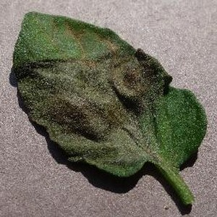
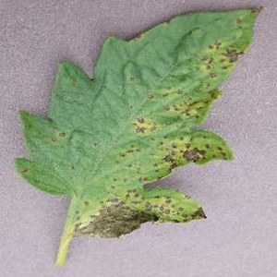
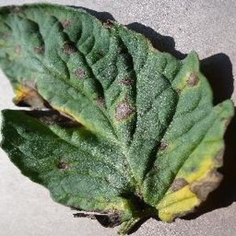
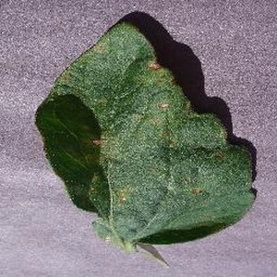
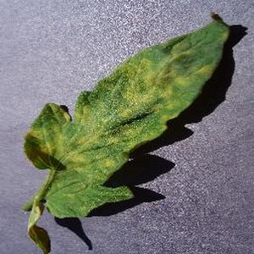
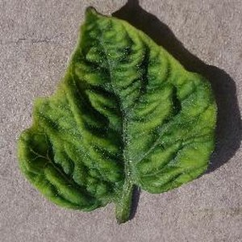
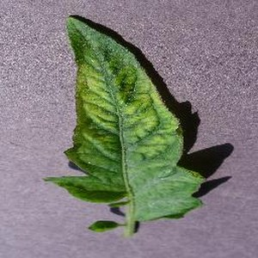
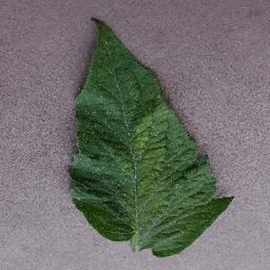
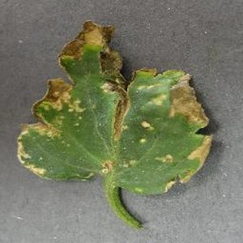
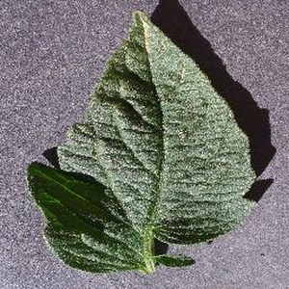
Exemplos visuais — 10 classes do tomateiro (PlantVillage)
D01 — Requeima
D02 — Septoriose
D03 — Pinta-preta
D03b — Mancha-alvo
D05 — Mofo-foliar
D06 — Vira-cabeça
D06b — Mosaico
D07 — Ácaro
D09 — Mancha-bact.
Saudável
Fonte: PlantVillage — Hughes & Salathé (2015) — CC BY 4.0 | Fundo cinza controlado = condição laboratorial

Slide 6
O que foi entregue — jornada dos experimentos
Exp
Nome do Experimento
Lab
Campo
Resultado-chave
A
Edge Impulse — treinamento automático (nuvem)
62% INT8
—
Quantização automática sem calibração: -30pp. Descartado.
B
TensorFlow local + quantização INT8 calibrada
98,13%
~20%
Modelo base do projeto. 50 batches val como calibração → 0pp de perda.
C
Augmentação sintética de fundo (rembg U2-Net)
96,20%
20,24%
177k composições, 650 min. 0pp de ganho em campo. Resultado negativo documentado.
D
Fine-tuning com imagens reais de campo (PlantDoc)
97,55%
30,43%
+10pp em imagens nunca vistas. Dados reais > augmentação sintética.
E
Focal Loss + augmentação de cor agressiva
98,43%
27,65%*
+16pp Índia · +8,5pp Bangladesh. Modelo final: 638 KB ✅
⚠ Exp C: artefatos de borda do rembg criaram domínio sintético — modelo aprendeu franjas inexistentes em campo → 0pp de ganho → motivou o Exp D com dados reais | * Campo = Tomato-Village, 217 imgs, nunca vistas

Slide 7
Validação em 3 datasets independentes
Dataset
Região
Imgs
Exp D
Exp E ✨
Δ
PlantDoc / test
EUA / Europa
69
30,43%
~67%*
—
Tomato-Village / test
Rajasthan, Índia
217
11,52%
27,65%
+16pp
Daffodil BD
Bangladesh
1.616
9,59%
18,13%
+8,5pp
Exp E generalizou melhor em 2/3 datasets independentes. Focal Loss corrigiu o colapso para D02 — atrator mudou para D01/D09 (features mais discriminativas).
Por que Exp E melhorou nos datasets independentes?
Focal Loss (Lin et al. 2017, γ=2): exemplos difíceis (erros confiantes) recebem 4× mais gradiente — força aprender features discriminativas em vez de colapsar numa classe 'segura'. Augmentação de cor (brilho ±30%, contraste ±40%, saturação 50–160%, matiz ±8°): simula variações de iluminação solar e câmeras distintas. Backbone completo descongelado (LR=1e-5): todas as features do ImageNet reajustadas para domínio de campo.

Slide 8
Nosso resultado não é anomalia — é o padrão da área
Autor
Título / Venue
Lab
Campo
Mohanty et al.
"Using Deep Learning for Image-Based Plant Disease Detection"
Frontiers in Plant Science, 2016
99,35%
~31%
Singh et al.
"Deep Learning-based Plant Disease Identification using Real Field Images"
IEEE Access, 2020
~95%
~55%
Ceres (Jaudy Neto)
TCC IFMT Cuiabá, 2026. Exp D: Fine-tuning com dados reais. Exp E: Focal Loss + Aug Agressiva
98,43%
30,43%*
Mohanty e Singh documentaram o gap lab-campo — o Ceres resolve: sistema embarcado completo em 638 KB, validado em 3 continentes. Howard et al. (2017): MobileNetV2 — única arquitetura que cabe no ESP32-S3.

Slide 9
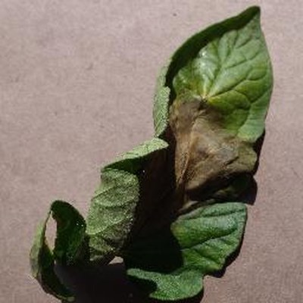

Por que o gap lab-campo existe?
1
Fundo da imagem
PlantVillage: fundo cinza uniforme, controlado. Modelo aprende o fundo como feature discriminativa. Exp C tentou resolver com composições sintéticas (rembg) — 0pp de ganho.
Lab — PlantVillage (fundo cinza)
Campo — PlantDoc (condição real)
2
Iluminação e câmera
Luz solar direta, sombras, reflexos e câmeras de celular criam distribuição visual completamente diferente do laboratório.
3
Variedade geográfica
Cultivares de Rajasthan (Índia) e Bangladesh diferem morfologicamente das cultivares americanas usadas no PlantVillage.
4
Estágio fenológico
Folhas em diferentes estágios de crescimento têm textura, cor e proporções distintas — variável ausente no dataset de laboratório.

Slide 10
O que vem a seguir
Cadeia de validação do modelo: Nível 1 ✅ Lab (98%) → Nível 2 ✅ Campo PlantDoc (30%) → Nível 3 ⏳ Hardware real ESP32-S3 → Nível 4 ⏳ Produtores Sorriso-MT
O que fazer
Depende de
🛒
Comprar OV5640 + DHT22 + sensor de umidade do solo
Loja física / AliExpress
⚙
TFLite Micro no ESP32-S3 — modelo 639KB rodando no chip com câmera
Hardware em mãos
📊
Benchmark: 50 imagens, latência < 300ms, RAM livre > 4MB — Nível 3 da cadeia
Hardware em mãos
📱
App Flutter — histórico de diagnósticos, resultado, funcionamento offline
Qualquer máquina
🌱
Validação com produtores de Sorriso-MT — fotos reais brasileiras — Nível 4 da cadeia
Contato com produtores

Slide 11
Resumo Sprint Review 2
✅ 5 experimentos de IA concluídos (A, B, C, D, E) — metodologia científica completa
✅ Modelo final: Exp E · 638 KB · 98,43% lab · Macro F1 0,979
✅ 3 validações independentes: +16pp Índia · +8,5pp Bangladesh com Exp E vs Exp D
✅ Gap lab-campo multifatorial documentado: fundo + iluminação + geografia + variedade
✅ Firmware ESP32-S3 + MQTT: 74 eventos · pipeline completo validado em hardware real
🎯 Próximo marco: TFLite Micro no ESP32-S3 com câmera OV5640 + validação Sorriso-MT
github.com/Namem/extensao2

